Slide 1
Всероссийский конкурсный отбор проектов «Женщины за здоровое общество»
Городская квест-игра, посвящённая здоровому образу жизни
Номинация: Лучший молодежный проект по сохранению здоровья

Slide 2
Проблематика. Актуальность проекта
1. Представленный проект важен для популяризации здорового образа жизни среди разных слоев населения. Это квест-игра, позволяющая не только приобщить участников к выполнению заданий, связанных со спортом, питанием и ментальным здоровьем, но и лучше узнать последние новости/информацию в данной сфере, а также познакомиться с городом, на просторах которого будет реализовываться данный проект.
2. Проект актуален вне времени, и вне возрастных рамок. Возможна реализация проекта по разным категориям участия (Например: подразделение команд по возрасту, по социальному статусу, по работе, по интересам и т.д.)
3. По статистике участие в разнообразных квест-играх принимает не только молодежь, но и семейные пары с детьми и люди более старшего поколения.
4. Территорией реализации проекта можно выбрать любой город, в котором осуществляются различные экологические проекты.

Slide 3
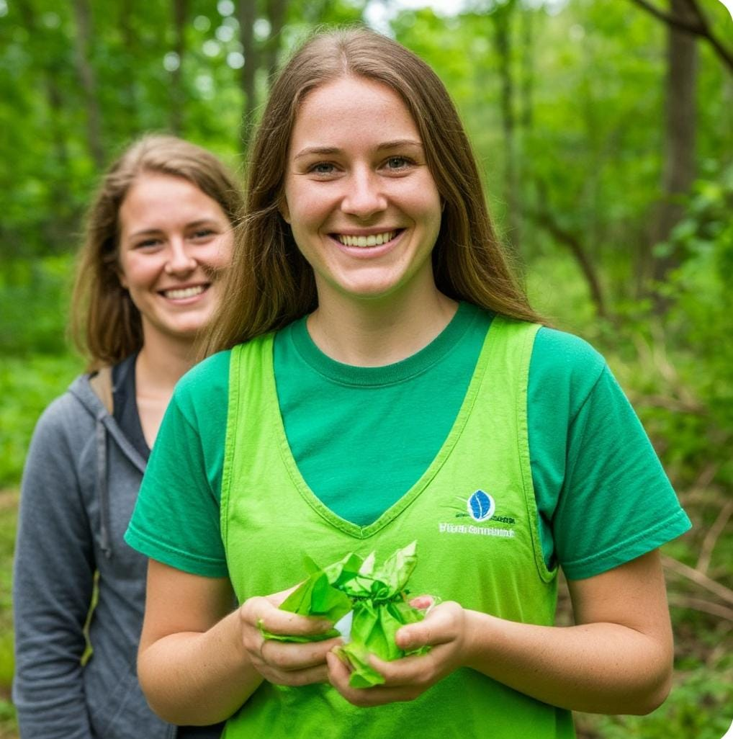
Целевая аудитория
Основной целевой аудиторией проекта являются:
учащиеся 1-11 классов
молодые люди в возрасте от 16 до 30 лет, учащиеся школ, студенты, работающая молодежь
Семьи с детьми
люди среднего возраста, специалисты в различных сферах
люди предпенсионного и пенсионного возраста

Slide 4
Стадия проекта. Зрелость проекта
В настоящий момент данный проект представлен как инициатива, которая может быть реализована и масштабирована на разных площадках (школы, высшие учебные заведения, учреждения культуры, действующие стадионы, многофункциональные спортивные комплексы, парковые зоны, арт-пространства) Санкт-Петербурга, Северо-западного и других федеральных округов. Возможно обеспечение «он-лайн» участия, индивидуального и командного, в режиме реального времени.

Slide 5
Миссия проекта. Цели и задачи проекта
Цели
Задачи
1. Формирование экологической культуры на основе спортивно-познавательного развития личности через совместную деятельность и прохождение этапов квест-игры.
2. Расширение кругозора и информированности о реализуемых экологических проектах региона
3. Создание условий для самореализации и экологического просвещения каждого участника команды.
1. Воспитание экологической культуры и экологического сознания населения
2. Формирование нового типа человека, умеющего жить в гармонии с природой и осознающего свое влияние на окружающую среду.
3. Расширение кругозора всех участников и зрителей.

Slide 6
Суть проекта
Поэтапное решение командно-индивидуальных задач в режиме соревновательного прохождения уровней, блоков заданий
Быстрый поиск алгоритмов, контрольных точек, систематизация полученных знаний в результате решения задач, выполнения «миссий», с целью повышения «грейда», уровня команды и её членов относительно других участвующих команд и игроков
Будут продуманы и созданы маршруты с контрольными точками, на которых волонтёры будут фиксировать результаты, оценки прохождения этапов, отмечать скорость выполнения задач участниками спортивно-интеллектуального соревновательного процесса, беспристрастно оказывать все виды необходимой помощи

Slide 7
Механика проекта
Описание запуска проекта
Инструменты:
Анонс запуска пробной квест-игры в тестовом режиме с максимальным охватом целевой аудитории
Формирование дорожной карты первого уникального проекта
Проведение пробного соревнования в тестовом режиме
Устранение «подводных камней» в ходе первого уникального проекта
Подготовка и проведение основной квест-игры в режиме командного соревнования
Анонсирование и реклама следующих игр, маркетинговая, техническая, организационная подготовка к их проведению
Финансовые (привлечение средств)
Государственные (законодательно-правовые)
Кадровые (квалифицированные менеджеры и кадры)
Материально-технические (используемое оборудование, лизинг)
Последовательность: 1. Сбор информации об экологической обстановке и существующих подобных проектах в регионе.
2. Продумывание заданий и формата квест-игры с привлечением инициативных лиц, заинтересованных в рассказе о своем реализуемом/планируемом экологическом проекте
3. Составление финансовой сметы, предполагающей расходы на создание наглядного материала/задач и призы для участников.

Slide 8
Основные результаты проекта
Вовлечение в проект активных людей всех возрастных категорий
Ознакомление целевой аудитории проекта с аксиомами здорового образа жизни
Формирование заинтересованности целевой аудитории проекта в экологии и спорте
Поддержание активности всех слоёв населения, в том числе рекомендации от постоянных участников к вовлечению в проект новых заинтересованных лиц и команд.

Slide 9


Информация о текущем статусе реализации проекта
На настоящий момент, проект находится в статусе идеи с возможностью последующей реализации по представленному плану.

Slide 10
Каналы продвижения проекта
Личные социальные сети руководителей проекта и инициативных лиц, со своими реализуемыми экологическими проектами, неравнодушных лиц, желающих принять участие в квест-игре.
Сайты и паблики государственных учреждений, популяризирующих здоровый образ жизни и подход рационального экопотребления.

Slide 11
Ресурсы
Финансовые (денежные расходы)
Кадровые (квалифицированные менеджеры и кадры, команда разработчиков)
Материально-технические (используемое оборудование, лизинг)
Информационные ресурсы (планирование мероприятий, графики, договоры и соглашения с поставщиками, схемы расположения площадок)

Slide 12


Команда проекта
Руководители и команда разработчиков
Квалифицированные менеджеры и кадры
Эко-волонтеры и активисты, с планируемыми/реализуемыми экологическими проектами

